Slide 1

infektionshygiejne i Region midt

Slide 2
Hospitalserhvet infektion (HEI)
7-10 % af alle indlagte patienter i DK får en HEI
Svarende til 60.000 – 100.000 patienter årligt.
Ca. 3000 dør årligt.
Det koster samfundet omkring 1.2 mia. årligt
SSI vurderer, at det er muligt at nedbringe antallet med op til 20 % gennem overvågning, infektionshygiejniske forholdsregler og rationel forbrug af antibiotika.
SUU Alm.del - Bilag 453: Håndhygiejne og infektioner_Omkostninger
Notes:
SUU Alm.del - Bilag 453: Håndhygiejne og infektioner_Omkostninger

Slide 3
Faktorer der påvirker infektionsraten
Postoperativ sårinfektion
Patientens- påklædning
Operations-hue og maske
Smykker
Instrument- håndtering
Personalets arbejdsdragt
Huddesinfektion og afdækning
Døråbninger
Rengøring på operationsstuer
Der er ikke en enkelt ting, men mange forskellige ting der tilsammen har betydning for sikker patientbehandling og minimering af postoperative sårinfelktioner
Notes:
Lægemiddelstyrelsen: medicinsk udstyr
Sundhedsstyrelsen: vejledning om forebygge spredning med MRSA og CPO. Vaccinationsstrategi.
Styrelsen for patientsikkerhed: smitteopsporing ved fx mæslinger og legionella
Arbejdstilsynet: værnemidler

Slide 4
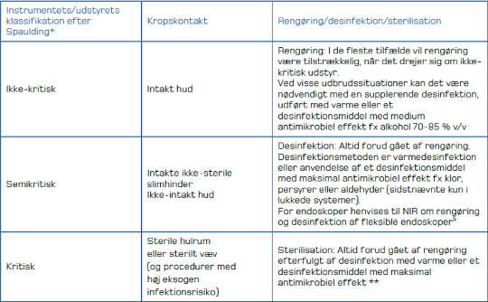
Stuetyper og klassificering
Stuetype | 1 | 2 | 3 | 4 | 5
ISO-klasse | 8 | 8 | 7 | 5 | 5
Luftskifte/time | Ingen | 10 | 15 | 20 | 20
Oprensningstid | Ingen | ≤40 min | ≤20 min | ≤10 min | ≤10 min
Notes:
* Instrumenter og medicinsk udstyr til flergangsbrug kan inddeles i tre kategorier på grundlag af
Spaulding’s klassifikation 3,4,6, som er baseret på risikoen forbundet med anvendelsen af
instrumenterne/udstyret:
Ikke-kritisk anvendelse (generelt kun til kontakt med intakt hud eller ingen kontakt med patienten), fx blodtryksapparater
Semikritisk anvendelse (kontakt med intakte slimhinder uden penetration i vævet), fx GU-sæt, fleksible endoskoper
Kritisk anvendelse (kirurgiske eller andre invasive procedurer), fx kirurgiske instrumenter
** Sterilisation er medtaget, da kritisk udstyr/instrumenter skal gennemgå en sterilisation for at kunne genanvendes.

Slide 5
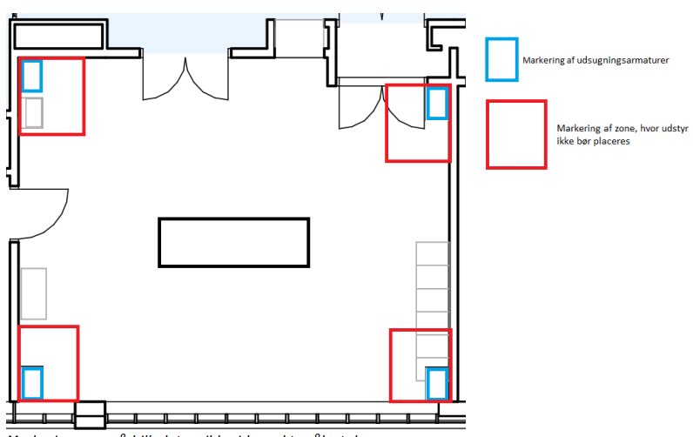
Ventilation på den nye del af AUH

Slide 6
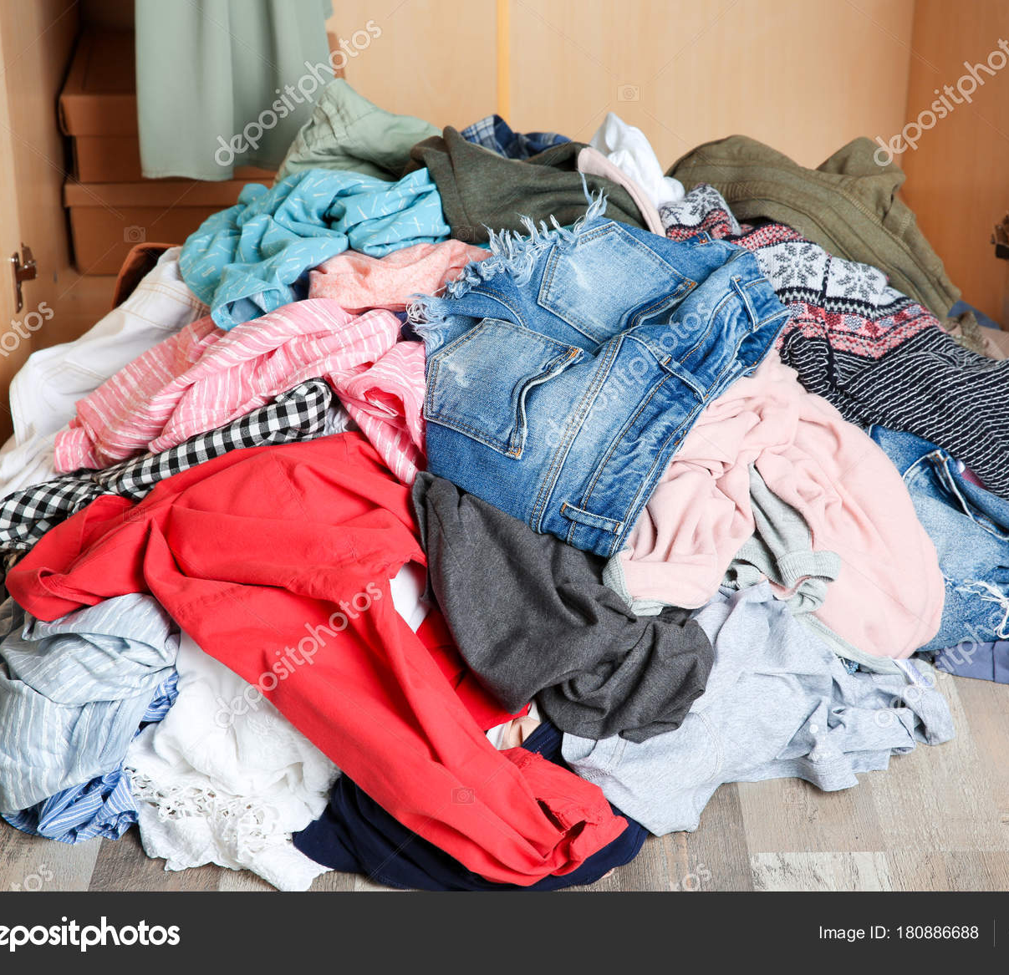
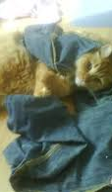
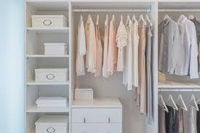
Patientens beklædning: eget- eller hospitalets tøj
Det afhænger af stuetypen
Stuetype 1 pt eget tøj
Stuetype 2 pt eget tøj hvis ikke til gene for indgrebet
Stuetype 3 og 4 hospitalets tøj

Slide 7
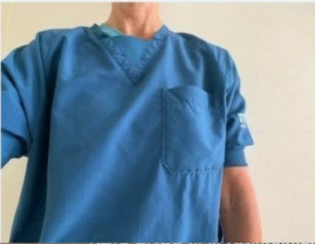
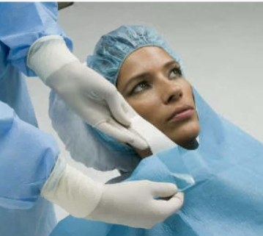
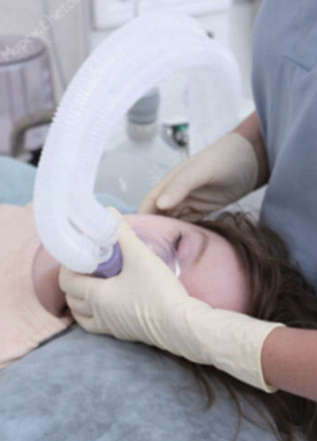
Personalets arbejdsdragt som reservoir
Stænk og sprøjt
In og extubation
Patientens hår
Lejring

Slide 8
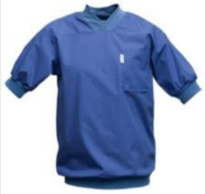
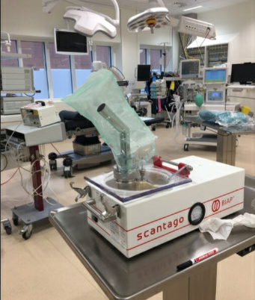
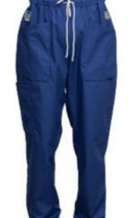
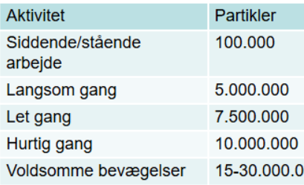
Barriere arbejdsdragt
CFU antal:
Stuetype 1: Ingen grænse
Stuetype 2: 200
Stuetype 3: 100
Stuetype 4: 10

Slide 9







Oprationshue
Anvendes af alle på operationsstuen
Skal dække alt hår
Sikre nedfald af hår, partikler og mikroorganismer
Tages først af efter dagens arbejde er færdigt
Uden hue og maske

Slide 10
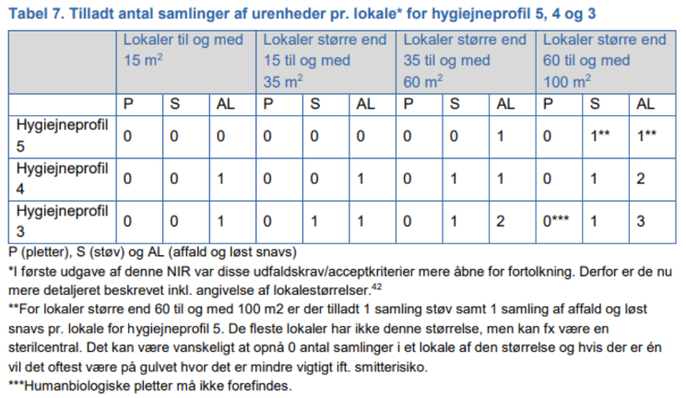
Masker klasse II og IIR
EU Standard Klasse | Bakteriel Filtrations Effektivitet (BFE) | Respirations- Modstand, ∆P (mmH20/cm2) | Stænkresistens (mmHg)
II | 98 % | <3,0 | -
IIR | 98 % | <5,0 | 120

Slide 11
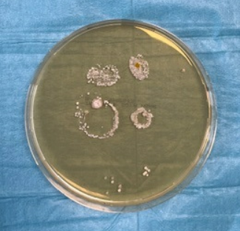

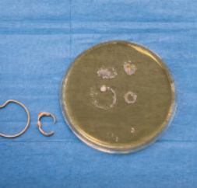

Smykker
Operations- og anæstesisygeplejersker er rollemodeller i eget afsnit og skal sikre oplæring af nye kollegaer:
Øreringe
Halskæder
Notes:
Link til retningslinjen: https://hygiejne.ssi.dk/NIRnoeglepersoner

Slide 12
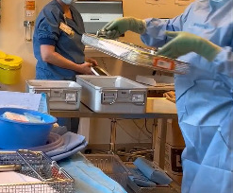
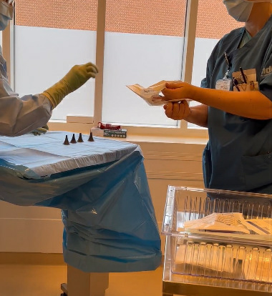
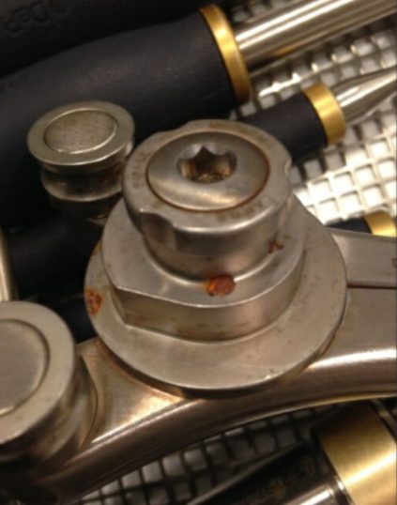
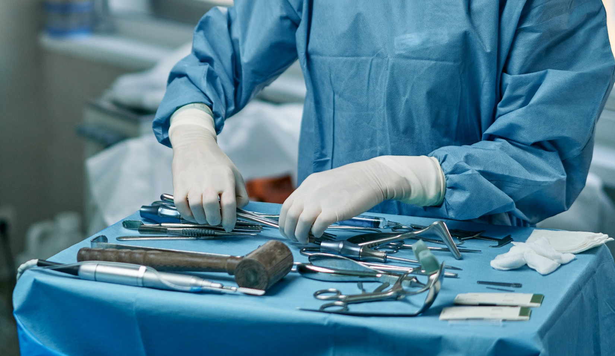
Udpakning af instrumenter og utensilier
Notes:
OBS evt lokale funktionsbeskrivelser

Slide 13
Hud desinfektion
Notes:
Def. fra vores Infektionshygiejne, regional politik e-Dok

Slide 14
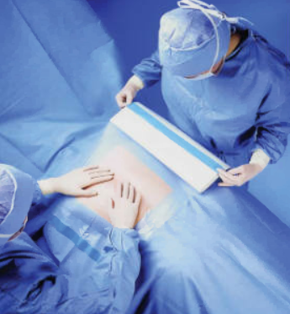
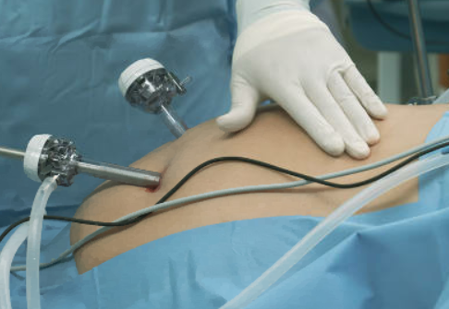
Patient afdækning
Klæbe inden for det desinficerede område Være tætsluttende Afdække tilstrækkeligt

Slide 15
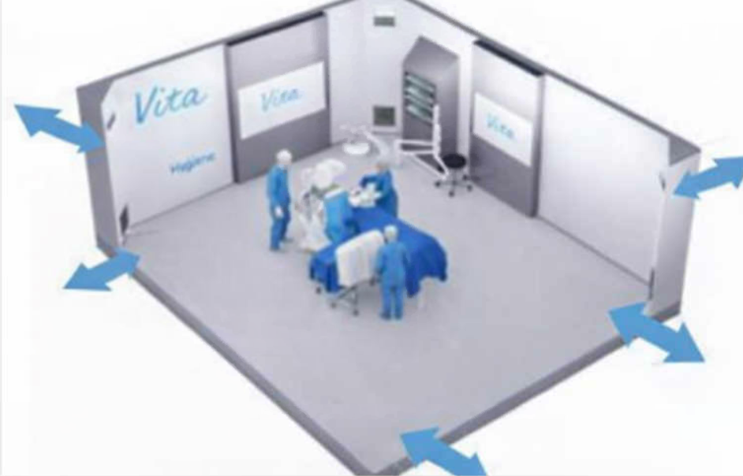
Døråbninger
Trykket falder blot ved en døråbning
Ved 2 åbninger kan trykket være neutraliseret
Traffic flow in the operating room: An explorative and descriptive study on air quality during orthopedic trauma implant surgery Annette Erichsen Andersson

Slide 16
Rengøring
Giv plads og tid til opgaven
Hold døren lukket
Hvem har hvilke opgaver
Søjler med tungt udstyr og ledninger
Vær ikke flere end nødvendigt

Slide 17

Spørgsmål?
Hygiejneorganisationen RM

